Slide 1

핸즈온 머신러닝(3판)
[2부] 신경망과 딥러닝
13장 텐서플로를 사용한 데이터 적재와 전처리
ㅇㅇ대학교 ㅇㅇ학과
홍길동

Slide 2
시작하기 전에
지은이: 오렐리앙 제롱 Aurélien Géron
머신러닝 컨설턴트. 2013년에서 2016년까지 구글에서 유튜브 동영상 분류 팀을 이끌었다. 2002년에서 2012년까지 프랑스의 모바일 ISP 선두 주자인 위퍼스트(Wifirst)를 설립하고 CTO로 일했다. 2001년에는 폴리콘셀(Polyconseil)을 설립하고 CTO로 일했다. 이 회사는 지금 전기차 공유 서비스인 오토립(Autolib’)을 운영하고 있다.
그전에는 재무(J. P. 모건과 소시에테 제네랄(Société Générale)), 방위(캐나다 국방부), 의료(수혈) 등 다양한 분야에서 엔지니어로 일했고, C++, WiFi, 인터넷 구조에 관한 몇 권의 기술 서적을 썼으며 한 프랑스 공과대학에서 컴퓨터과학을 가르쳤다.
옮긴이: 박해선 haesun.park@tensorflow.blog
기계공학을 전공했지만 졸업 후엔 줄곧 코드를 읽고 쓰는 일을 했다. 블로그(tensorflow.blog)에 글을 쓰고 머신러닝과 딥러닝에 관한 책을 집필, 번역하면서 소프트웨어와 과학의 경계를 흥미롭게 탐험하고 있다.
『챗GPT로 대화하는 기술』(한빛미디어, 2023), 『혼자 공부하는 머신러닝+딥러닝』(한빛미디어, 2020), 『혼자 공부하는 데이터 분석 with 파이썬』(한빛미디어, 2023), 『Do it! 딥러닝 입문』(이지스퍼블리싱, 2019) 등 집필했다.
[코드 예제] https://bit.ly/homl3-git 에서 주피터 노트북으로 제공

Slide 3
3판의 주요 변경 내용
최신 라이브러리 버전으로 전체 코드 업데이트
특성 이름 추적, 히스토그램 기반 그레이디언트 부스팅, 레이블 전파 등 사이킷런에 새롭게 추가된 다양한 기능
하이퍼파라미터 튜닝을 위한 케라스 튜너(Keras Tuner) 라이브러리, 자연어 처리를 위한 허깅 페이스(Hugging Face)의 트랜스포머스(Transformers) 라이브러리 및 케라스의 새로운 전처리 및 데이터 증식 층
여러 비전 모델(ResNeXt, DenseNet, MobileNet, CSPNet, EfficientNet)과 올바른 모델을 선택하기 위한 가이드라인
<15장 RNN과 CNN을 사용한 시퀀스 처리>: 합성된 시계열 대신 시카고 버스 및 철도 탑승객 데이터를 분석하며 ARMA 모델과 그 변형
<16장 RNN과 어텐션을 사용한 자연어 처리>: 인코더-디코더 RNN, 트랜스포머 모델을 사용한 영어-스페인어 번역 모델 구축, 스위치 트랜스포머(Switch Transformer), DistilBERT, T5, PaLM(사고 사슬 프롬프트 포함)과 같은 언어 모델 비전 트랜스포머(ViT) 소개, DeiT, 퍼시비어, DINO와 같은 트랜스포머 기반 비전 모델을 비롯한 CLIP, DALL·E, 플라밍고, GATO 등 몇 가지 대형 멀티모달 모델 개요
<17장 오토인코더, GAN 그리고 확산 모델>: 확산 모델 소개, DDPM 구현
<19장 대규모 텐서플로 모델 훈련과 배포>: 구글 클라우드 AI 플랫폼에서 구글 버텍스 AI로 마이그레이션, 대규모 하이퍼파라미터 검색을 위한 분산 케라스 튜너, TensorFlow.js 코드
PipeDream과 Pathways를 비롯한 추가적인 분산 훈련 기법
[참조] https://homl.info/changes3

Slide 4
이 책의 학습 목표
1부
머신러닝
1장: 한눈에 보는 머신러닝 | 데이터 과학자가 꼭 알아야 할 기초 개념과 용어
2장: 머신러닝 프로젝트 처음부터 끝까지 | 주택 가격을 예측하는 회귀 작업을 살펴보면서 선형 회귀, 결정 트리, 랜덤 포레스트 등 여러 알고리즘 학습
3장: 분류 | 분류 시스템 학습
4장: 모델 훈련 | 신경망 구축에 필요한 모델 훈련 알고리즘 학습
5장: 서포트 벡터 머신 | SVM의 핵심 개념, 사용 방법, 작동 원리 학습
6장: 결정 트리 | 결정 트리의 훈련, 시각화, 예측 방법과 사이킷런의 CART 훈련 알고리즘 등
7장: 앙상블 학습과 랜덤 포레스트 | 투표 기반 분류기, 배깅과 페이스팅 앙상블, 랜덤 포레스트, 부스팅, 스태킹 앙상블 등
8장: 차원 축소 | 고차원 공간과 차원 축소 기법
9장: 비지도 학습 | 비지도 학습과 알고리즘

Slide 5
이 책의 학습 목표
2부
신경망과 딥러닝
10장: 케라스를 사용한 인공 신경망 소개 | 인공 신경망과 케라스를 이용한 구현 방법
11장: 심층 신경망 훈련 | 심층 신경망의 문제와 해결 방법
12장: 텐서플로를 사용한 사용자 정의 모델과 훈련 | 텐서플로와 저수준 파이썬 API를 이용한 사용자 정의 모델과 훈련 알고리즘
13장: 텐서플로를 사용한 데이터 적재와 전처리 | tf.data API와 TFRecord 포맷, 케라스 전처리 층 및 tf.data API 사용 방법
14장: 합성곱 신경망을 사용한 컴퓨터 비전 | CNN 구성 요소, 케라스를 사용한 구현 방법
15장: RNN과 CNN을 사용한 시퀀스 처리 | RNN 개념과 WaveNet 구현
16장: RNN과 어텐션을 사용한 자연어 처리 | 문장 수준의 RNN과 어텐션 메커니즘
17장: 오토인코더, GAN 그리고 확산 모델 | 오토인코더 차원 축소, 특성 추출, 비지도 사전 훈련 방법과 생성 모델
18장: 강화 학습 | 강화 학습 개념, 정책 그레이디언트, 심층 Q-네트워크
19장: 대규모 텐서플로 모델 훈련과 배포 | TF 서빙과 구글 버텍스 AI 플랫폼에 모델을 배포하는 방법

Slide 6
이 책의 학습 목표
3부
부록
부록 A: 연습문제 정답
부록 B: 머신러닝 프로젝트 체크리스트
부록 C: 자동 미분
부록 D: 특수한 데이터 구조
부록 E: 텐서플로 그래프

Slide 7
Contents
13장: 텐서플로를 사용한 데이터 적재와 전처리
13.1 데이터 API
13.2 TFRecord 포맷
13.3 케라스의 전처리 층
13.4 텐서플로 데이터셋 프로젝트

Slide 8
13장 텐서플로를 사용한 데이터 적재와 전처리
데이터 API, TFRecord 포맷, 사용자 정의 전처리 층을 만드는 방법, 표준 케라스 전처리 층 사용

Slide 9
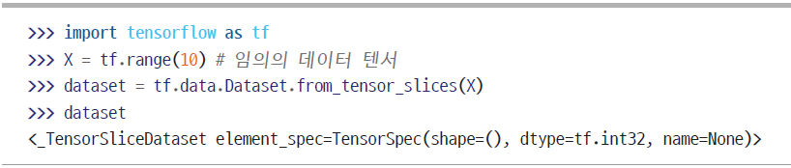
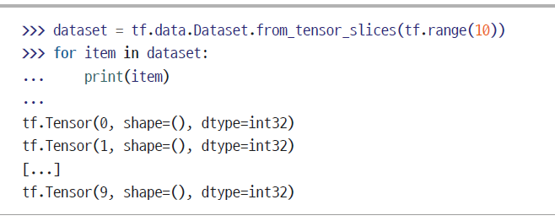
13.1 데이터 API(1)
tf.data.Dataset.from_tensor_slices()를 사용해 간단한 텐서로 데이터셋을 생성
데이터셋의 아이템을 순회

Slide 10
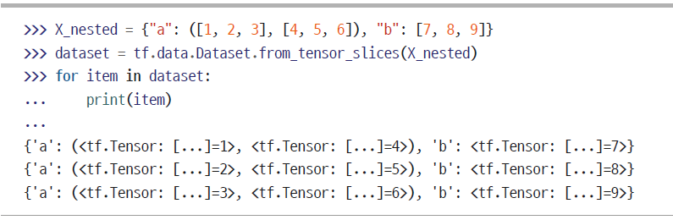
13.1 데이터 API(2)
데이터셋은 튜플/딕셔너리 구조를 유지하면서 그 안에 포함된 텐서만 슬라이싱

Slide 11
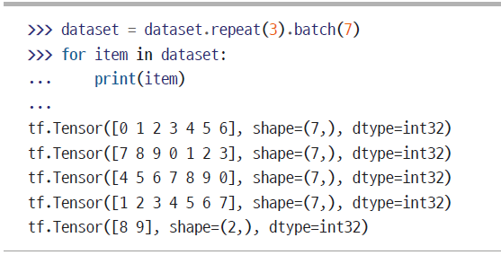
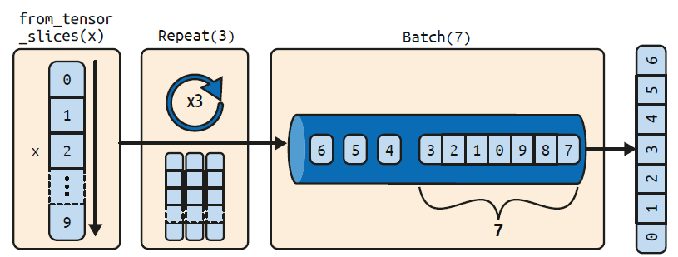
13.1 데이터 API(3)
13.1.1 연쇄 변환
각 메서드는 새로운 데이터셋을 반환하므로 다음과 같이 변환 메서드를 연결
그림 13-1 연쇄적인 데이터셋 변환

Slide 12
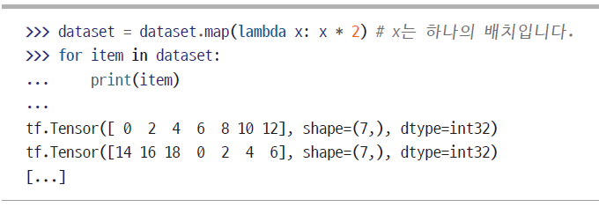
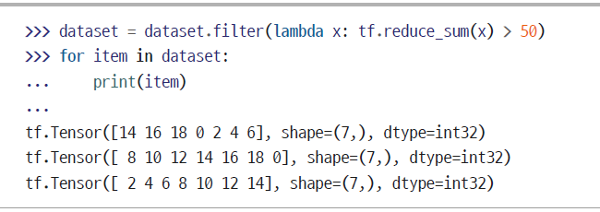
13.1 데이터 API(4)
map() 메서드를 호출하여 아이템을 변환
예) 다음 코드는 모든 아이템에 2를 곱하여 새로운 데이터셋을 생성
filter() 메서드를 사용하여 데이터셋을 필터링
예) 다음 코드는 아이템의 합이 50보다 큰 배치만을 담은 데이터셋을 생성

Slide 13
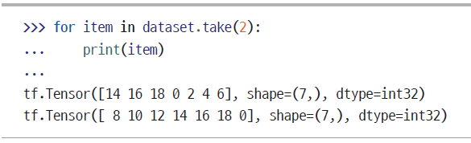
13.1 데이터 API(5)
take() 메서드
데이터셋에 있는 몇 개의 아이템만 보고 싶을 때

Slide 14
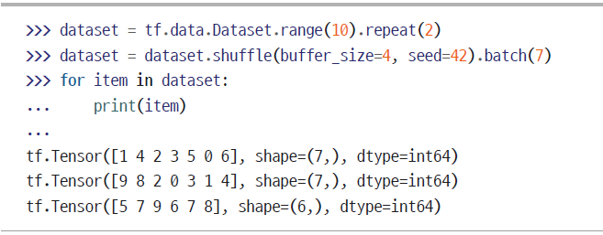
13.1 데이터 API(6)
13.1.2 데이터 셔플링
경사 하강법은 훈련 세트에 있는 샘플이 독립적이고 동일한 분포일 때 최고의 성능을 발휘
shuffle() 메서드 사용하여 샘플을 섞기
버퍼 크기를 충분히 크게 지정
예) 정수 0에서 9까지 세 번 반복된 데이터셋을 만든 다음 버퍼 크기 5와 랜덤 시드 42를 사용하여 셔플링하고 배치 크기 7로 나누어 출력

Slide 15
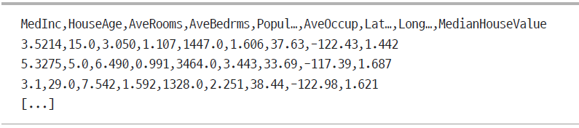

13.1 데이터 API(7)
13.1.3 여러 파일에서 한 줄씩 번갈아 읽기
먼저 캘리포니아 주택 데이터셋을 적재하고 (섞여 있지 않았다면) 섞은 다음 훈련 세트, 검증 세트, 테스트 세트로 나누었다고 가정
각 세트를 다음과 같은 CSV 파일 여러 개로 나눔
train_filepaths가 훈련 파일 경로를 담은 리스트라고 가정

Slide 16
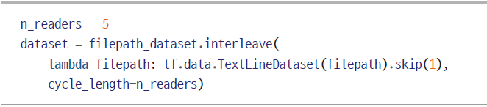
13.1 데이터 API(8)
파일 패턴 사용
예) train_filepaths = "datasets/housing/my_train_*.csv“
파일 경로가 담긴 데이터셋을 생성
interleave() 메서드 호출
한 번에 다섯 개의 파일을 한 줄씩 번갈아 읽기 (각 파일의 첫 번째 줄은 열 이름이므로 skip() 메서드를 사용하여 건너뜀)
interleave() 메서드는 병렬화를 사용하지 않음 - 각 파일에서 한 번에 한 줄씩 순서대로 읽음
여러 파일에서 병렬로 읽고 싶다면 interleave() 메서드의 num_parallel_calls 매개변수에 원하는 스레드 개수를 지정

Slide 17
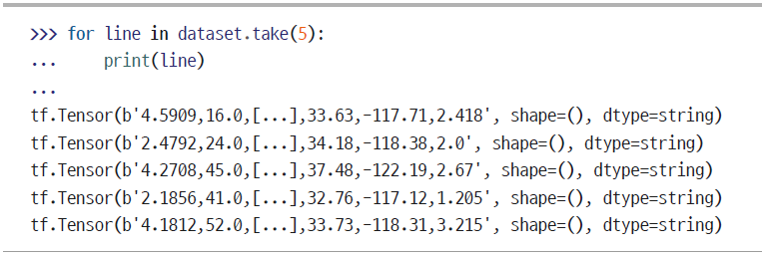
13.1 데이터 API(9)
작성한 데이터셋 확인
CSV 파일의 (열 이름을 가진 행을 무시하고) 첫 번째 행에 해당하며 순서는 랜덤

Slide 18
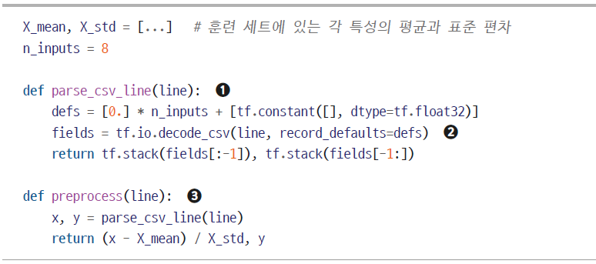
13.1 데이터 API(10)
13.1.4 데이터 전처리
문자열을 파싱하고 데이터 스케일을 조정하는 등 약간의 전처리가 필요

Slide 19
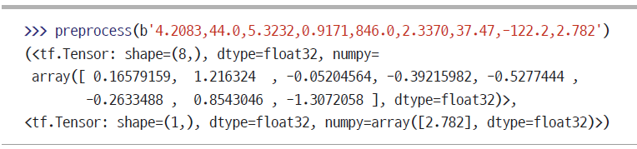
13.1 데이터 API(11)
전처리 함수 테스트
preprocess() 함수는 바이트 문자열로 된 샘플을 스케일 조정된 텐서와 레이블 텐서로 변환할 수 있음
이제 데이터셋의 map() 메서드를 사용하여 데이터셋의 각 샘플에 preprocess() 함수를 적용할 수 있음

Slide 20
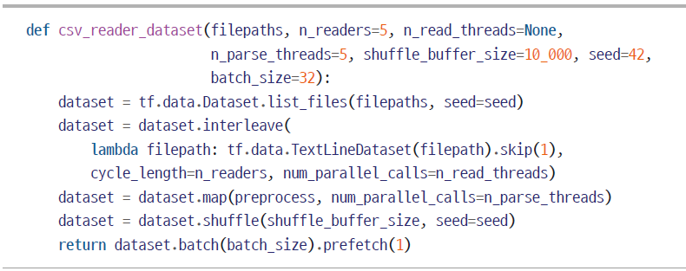
13.1 데이터 API(12)
13.1.5 데이터 적재와 전처리 합치기
재사용성이 더 높은 코드로 만들기 위해 헬퍼 함수로 만들기
CSV 파일에서 캘리포니아 주택 데이터셋을 효율적으로 적재하고 전처리, 셔플링, 배치를 적용한 데이터셋을 만들어 반환

Slide 21
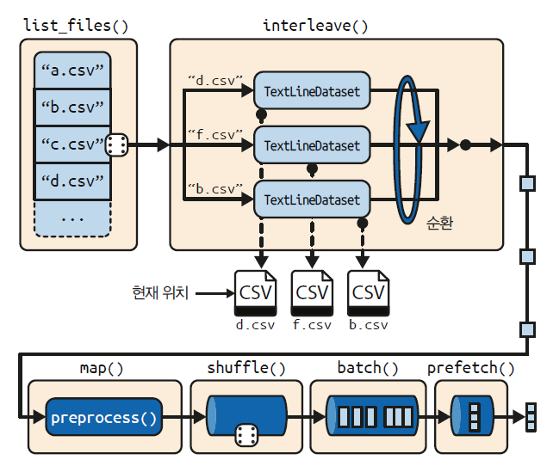
13.1 데이터 API(13)
그림 13-2 여러 CSV 파일에서 데이터를 적재하고 전처리하기

Slide 22
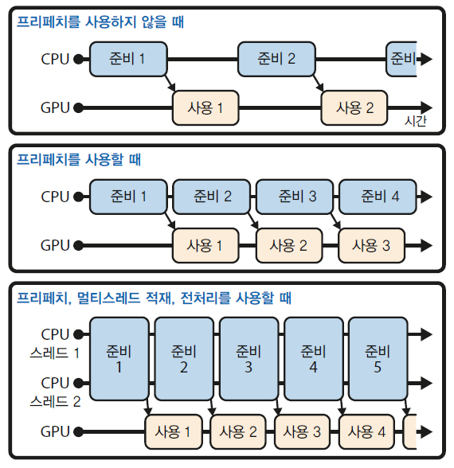
13.1 데이터 API(14)
13.1.6 프리페치
csv_reader_dataset() 함수 마지막에 prefetch(1)을 호출
훈련 알고리즘이 한 배치로 작업을 하는 동안 이 데이터셋이 동시에 다음 배치를 준비
그림 13-3 프리페치로 CPU와 GPU를 동시에 사용합니다. GPU가 한 배치를 처리할 때 CPU가 다음 배치를 준비

Slide 23
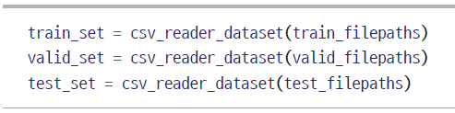
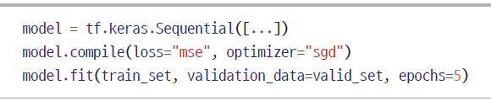
13.1 데이터 API(15)
13.1.7 케라스와 데이터셋 사용하기
사용자 정의 csv_reader_dataset() 함수를 사용하여 훈련 세트, 검증 세트, 테스트 세트를 위한 데이터셋 생성
훈련 세트는 각 에포크마다 셔플
케라스 모델을 만들고 이 데이터셋으로 훈련

Slide 24
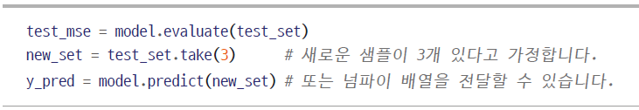
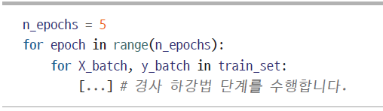
13.1 데이터 API(16)
evaluate()와 predict() 메서드에 데이터셋을 전달
(12장처럼) 자신만의 훈련 반복을 만들고 싶다면 그냥 훈련 세트를 반복

Slide 25
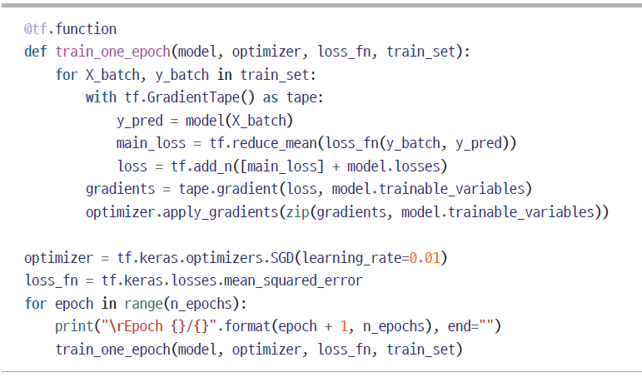
13.1 데이터 API(17)
한 번의 에포크 동안 모델을 훈련하는 텐서플로 함수로 훈련 속도 높이기

Slide 26
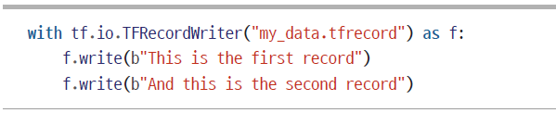
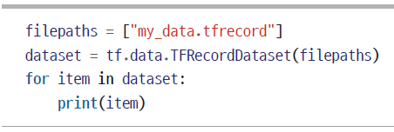

13.2 TFRecord 포맷(1)
TFRecord 포맷
대용량 데이터를 저장하고 효율적으로 읽기 위한 포맷
TFRecord는 크기가 다른 연속된 이진 레코드를 저장하는 단순한 이진 포맷
tf.io.TFRecordWriter 클래스를 사용해 TFRecord 생성
tf.data.TFRecordDataset을 사용해 하나 이상의 TFRecord 읽기 및 출력

Slide 27
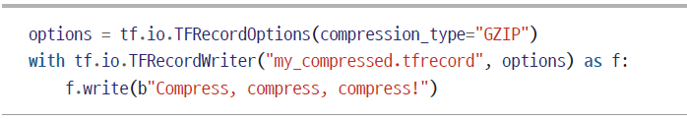

13.2 TFRecord 포맷(2)
13.2.1 압축된 TFRecord 파일
TFRecord 파일을 압축할 필요가 있을 때, 특히 네트워크를 통해 읽어야 하는 경우
options 매개변수를 사용하여 압축된 TFRecord 파일을 생성
압축된 TFRecord 파일을 읽으려면 압축 형식을 지정

Slide 28
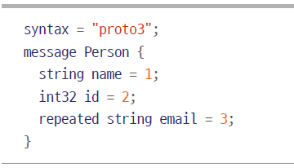
13.2 TFRecord 포맷(3)
13.2.2 프로토콜 버퍼 개요
TFRecord는 직렬화된 프로토콜 버퍼(protocol buffer, 또는 protobuf)를 포함
프로토콜 버퍼는 2001년 구글이 개발한 이식성과 확장성이 좋고 효율적인 이진 포맷
프로토콜 버퍼는 다음과 같은 간단한 언어를 사용하여 정의

Slide 29
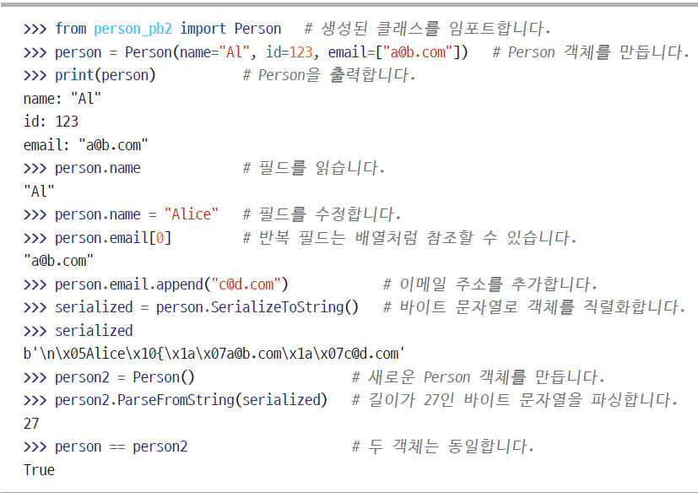
13.2 TFRecord 포맷(4)
Person 프로토콜 버퍼로 생성된 클래스 사용 예시

Slide 30
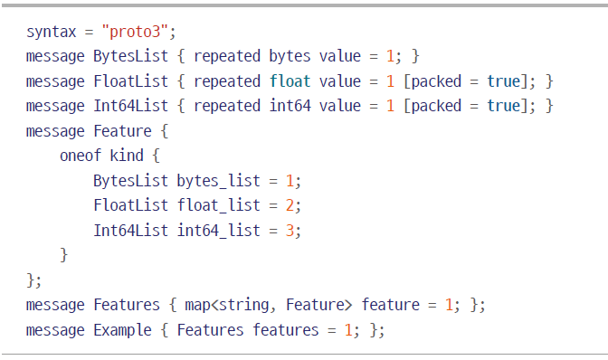
13.2 TFRecord 포맷(5)
13.2.3 텐서플로 프로토콜 버퍼
Example 프로토콜 버퍼
데이터셋에 있는 하나의 샘플을 표현하는 프로토콜 버퍼
이름을 가진 특성의 리스트를 가지고 있음
각 특성은 바이트 문자열의 리스트나 실수의 리스트, 정수의 리스트 중 하나
(텐서플로 소스 코드에서 가져온) 프로토콜 버퍼의 정의

Slide 31
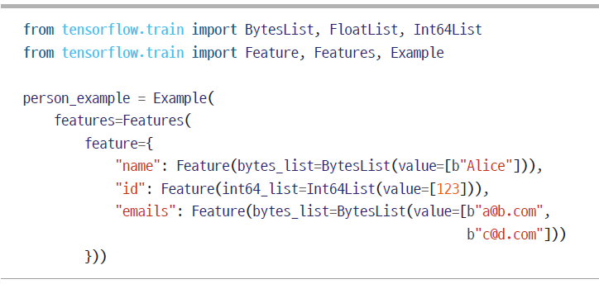
13.2 TFRecord 포맷(6)
tf.train.Example 객체

Slide 32
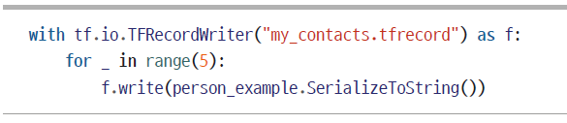
13.2 TFRecord 포맷(7)
SerializeToString() 메서드를 호출하여 직렬화하고 결과 데이터를 TFRecord 파일에 저장
예) 다섯 개의 연락처가 있다고 가정하고 반복해서 저장

Slide 33
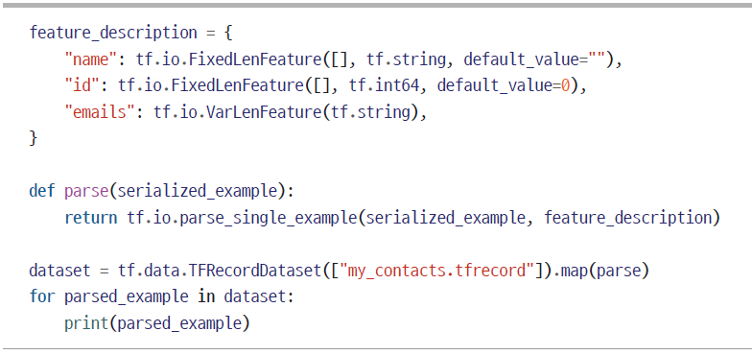
13.2 TFRecord 포맷(8)
13.2.4 Example 프로토콜 버퍼 읽고 파싱하기
직렬화된 Example 프로토콜 버퍼를 읽기 위해서 tf.data.TFRecordDataset을 다시 사용하고 tf.io.parse_single_example()로 각 Example을 파싱
이 함수에는 두 개의 매개변수가 필요
직렬화된 데이터를 담은 문자열 스칼라 텐서
각 특성에 대한 설명(description)
예) 설명 딕셔너리를 정의한 다음 TFRecordDataset을 만들고 사용자 정의 함수를 적용하여 이 데이터셋에 포함된 직렬화된 Example 프로토콜 버퍼를 파싱

Slide 34
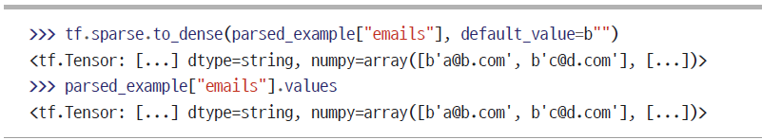
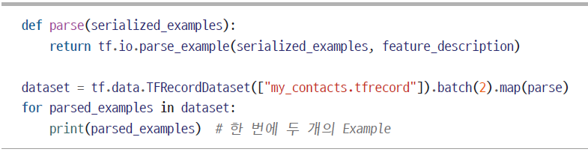
13.2 TFRecord 포맷(9)
가변 길이 특성은 희소 텐서로 파싱
tf.io.parse_example()을 사용하여 배치 단위로 파싱

Slide 35
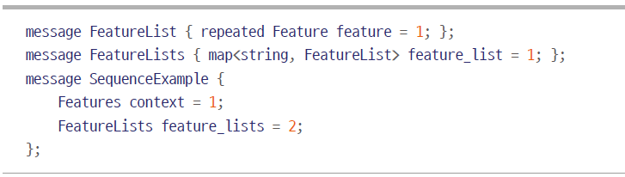
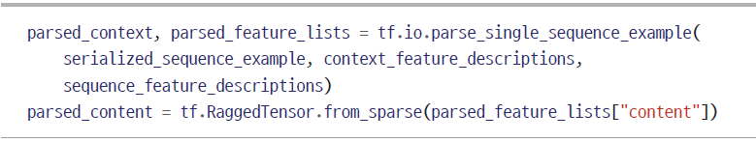
13.2 TFRecord 포맷(10)
13.2.5 SequenceExample 프로토콜 버퍼로 리스트의 리스트 다루기
SequenceExample 프로토콜 버퍼의 정의
특성 리스트가 (앞선 예제처럼) 가변 길이의 시퀀스를 담고 있다면 tf.RaggedTensor.from_sparse()를 사용해 래그드 텐서로 바꿀 수 있음

Slide 36
13.3 케라스의 전처리 층(1)
신경망에 사용할 데이터를 준비하려면 일반적으로 수치 특성 정규화, 범주형 특성이나 텍스트 인코딩, 이미지 자르기와 크기 조정 등의 작업이 필요
훈련 데이터 파일을 준비할 때 넘파이, 판다스, 사이킷런과 같은 도구를 사용하여 미리 전처리를 수행 제품에 투입한 모델이 훈련할 때와 비슷하게 전처리된 입력을 받으려면 제품 환경에 정확히 동일한 전처리 단계를 적용.
이 장의 앞부분에서 수행한 것처럼 데이터셋의 map() 메서드를 사용하여 데이터셋의 모든 원소에 전처리 함수를 적용하여 tf.data로 데이터를 로드하는 동안 바로 전처리 여기서도 제품 환경에서 동일한 전처리 단계를 적용
모델 내부에 전처리 층을 직접 포함시켜 훈련 중에 즉시 모든 입력 데이터를 전처리 그런 다음 제품 환경에서 동일한 전처리 층을 사용

Slide 37
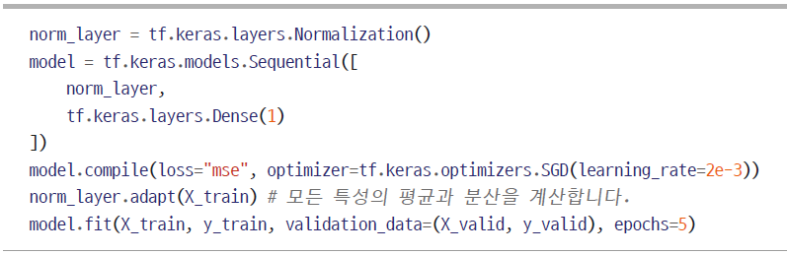
13.3 케라스의 전처리 층(2)
13.3.1 Normalization 층
Normalization 층
입력 특성을 표준화 - 이 층을 만들 때 각 특성의 평균과 분산을 지정할 수 있음
또는 모델을 훈련하기 전에 이 층의 adapt() 메서드에 훈련 세트를 전달하여 특성의 평균과 분산을 계산

Slide 38
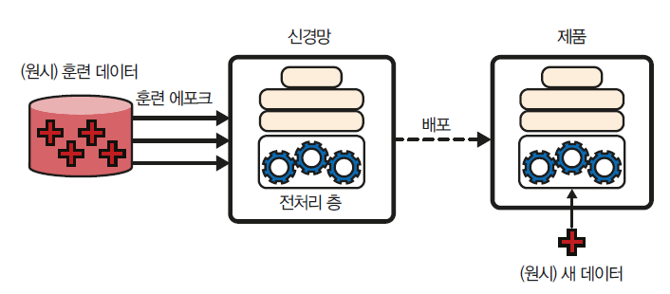
13.3 케라스의 전처리 층(3)
모델에 Normalization 층을 포함
그림 13-4 모델에 전처리 층 포함하기

Slide 39
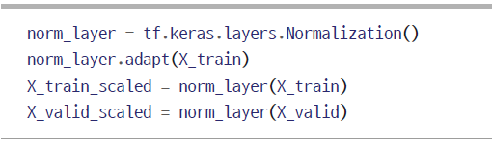
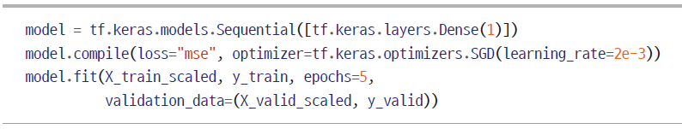
13.3 케라스의 전처리 층(4)
모델에 전처리 층을 포함시키는 것은 훈련 속도를 느리게 만듦
실제로 전처리가 훈련하는 동안 즉시 적용되기 때문에 에포크마다 매번 수행
훈련 전에 전체 훈련 세트를 딱 한 번 전처리하는 것이 좋음
(사이킷런의 StandardScaler처럼) Normalization 층을 독립적으로 사용
Normalization 층을 포함시키지 않고 스케일이 조정된 데이터로 모델을 훈련

Slide 40
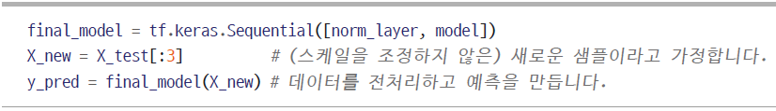
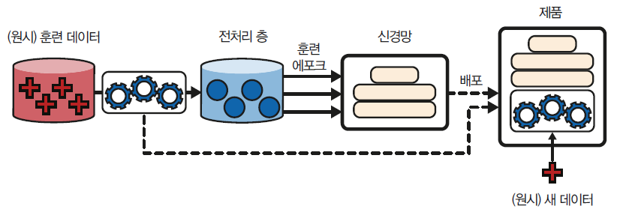
13.3 케라스의 전처리 층(5)
입력을 전처리하여 예측을 만드는 모델
그림 13-5 전처리 층을 사용해 훈련 전에 데이터를 한 번 전처리한 다음 이 층을 최종 모델에 포함하여 배포

Slide 41

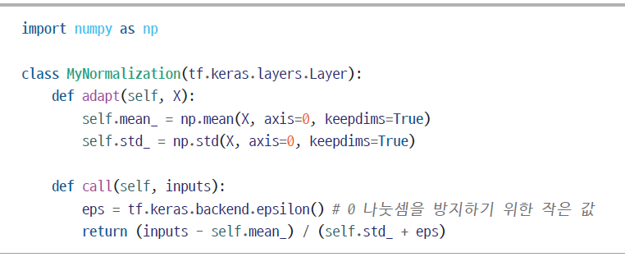
13.3 케라스의 전처리 층(6)
케라스 전처리 층은 tf.data API와 함께 쓸 수 있음
예) adapt() 메서드를 호출한 Normalization 층을 데이터셋에 있는 각 배치의 입력 특성에 적용
케라스 전처리 층이 제공하는 것보다 더 많은 기능이 필요할 경우
자신만의 케라스 층을 만들어 사용
예) Normalization 층이 없다고 가정하면 다음과 같은 사용자 정의 층을 만들어 비슷한 작업을 수행

Slide 42
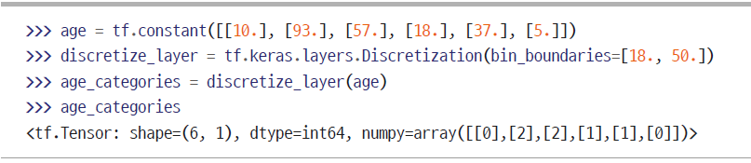
13.3 케라스의 전처리 층(7)
13.3.2 Discretization 층
Discretization 층
(구간 bin이라 부르는) 값 범위를 범주로 매핑하여 수치 특성을 범주형 특성으로 변환
다중모드(multimodal) 분포를 가진 특성이나 타깃과의 관계가 매우 비선형적인 특성에 유용
예) 수치 특성 age를 18보다 작음, 18~50(50은 포함하지 않음) 사이, 50 이상의 세 범주로 매핑

Slide 43
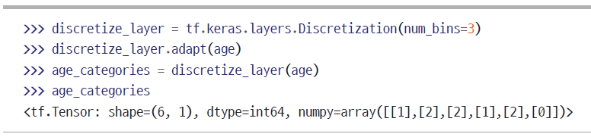
13.3 케라스의 전처리 층(8)
원하는 구간 개수를 전달하고 adapt() 메서드를 호출하여 백분위수 기반으로 적절한 구간 경계를 구분
예) num_bins=3으로 지정하면 구간 경계는 33번째와 66번째 백분위수 바로 아래에 있는 값(이 예시의 경우 10과 37)

Slide 44
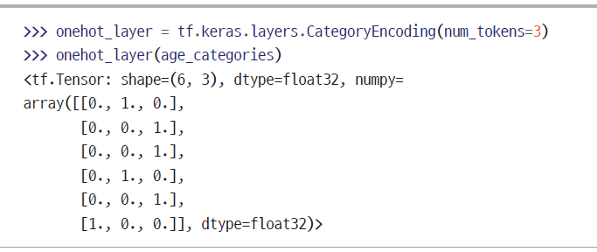
13.3 케라스의 전처리 층(9)
13.3.3 CategoryEncoding 층
범주의 개수가 적다면(예 - 10 또는 20개 미만) 원-핫 인코딩이 좋은 옵션
케라스는 CategoryEncoding 층을 제공
예) age_categories 특성을 원-핫 인코딩

Slide 45
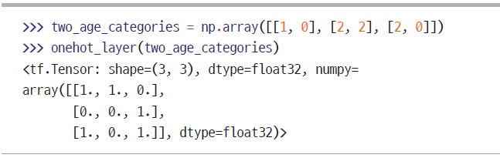
13.3 케라스의 전처리 층(10)
멀티-핫 인코딩(multi-hot encoding)
입력 특성에 있는 범주에 해당하는 위치마다 출력 텐서의 값이 1이 됨

Slide 46
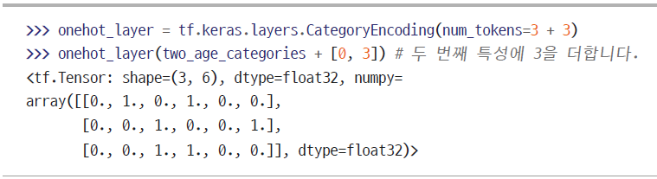
13.3 케라스의 전처리 층(11)
멀티-핫 인코딩과 카운트 인코딩은 범주를 활성화한 특성이 어떤 것인지 알 수 없기 때문에 정보에 손실
예를 들어 [0, 1]과 [1, 0]은 모두 [1., 1., 0.]으로 인코딩
특성마다 별도로 원-핫 인코딩을 한 다음 출력을 합쳐야 함

Slide 47
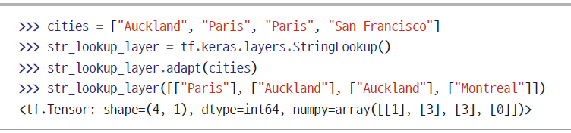
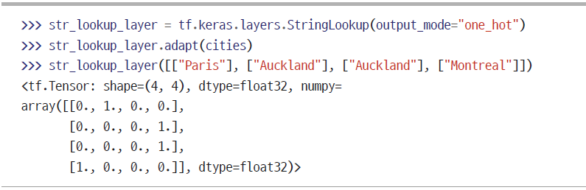
13.3 케라스의 전처리 층(12)
13.3.4 StringLookup 층
케라스 StringLookup 층을 사용해 cities 특성을 원-핫 인코딩
StringLookup 층을 만들 때 output_mode="one_hot"으로 지정하면 정수 대신 범주마다 원-핫 벡터를 출력

Slide 48
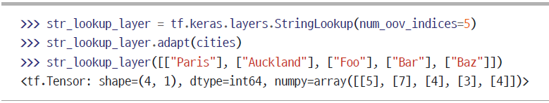
13.3 케라스의 전처리 층(13)
adapt() 메서드가 일부 드문 범주를 놓칠 위험이 존재
방지를 위해 num_oov_indices를 1보다 큰 정수로 지정 - OOV(out-of-vocabulary) 버킷(bucket) 개수
알 수 없는 범주는 해시 함수를 사용해 OOV 버킷 중 하나로 랜덤하게 매핑
해싱 충돌(hashing collision)
해싱 트릭(hashing trick)

Slide 49

13.3 케라스의 전처리 층(14)
13.3.5 Hashing 층
케라스 Hashing 층 - 범주마다 해시를 계산하고 버킷(또는 구간) 개수로 나눈 나머지를 구함
(예) Hashing 층으로 몇 개의 도시를 인코딩
이 층의 장점은 adapt() 메서드를 호출할 필요가 없다는 점이며, 이따금 유용하게 쓰임
특히 (데이터셋이 너무 커서 메모리에 들어가지 않는) 외부 메모리(out-of-core) 환경에서 유용함
하지만 여기에서도 해싱 충돌이 일어나 "Tokyo"와 "Montreal"이 동일한 ID에 매핑되므로 모델이 이 둘을 구분할 수 없음
따라서 일반적으로 StringLookup 층을 사용하는 것이 좋음

Slide 50

13.3 케라스의 전처리 층(15)
13.3.6 임베딩을 사용해 범주형 특성 인코딩하기
딥러닝에서 임베딩은 일반적으로 랜덤하게 초기화되고 다른 모델 파라미터와 함께 경사 하강법으로 훈련
예) 캘리포니아 주택 데이터셋에 있는 "NEAR BAY" 범주는 초기에 [0.131, 0.890]과 같은 랜덤 벡터로 표현되고, "NEAR OCEAN"는 [0.631, 0.791]과 같은 또 다른 랜덤 벡터로 표현
표현 학습(representation learning)
범주가 유용하게 표현되도록 임베딩이 훈련되는 경향
그림 13-6 임베딩이 훈련하는 동안 점차 향상

Slide 51


13.3 케라스의 전처리 층(16)
단어 임베딩(word embedding) - 개별 단어의 임베딩
단어 임베딩
그림 13-7 비슷한 단어의 단어 임베딩은 가까이 있는 경향을 보임 어떤 축은 의미 있는 개념을 인코딩한 것처럼 보임

Slide 52

13.3 케라스의 전처리 층(17)
케라스는 임베딩 행렬(embedding matrix)를 감싼 Embedding 층을 제공
이 행렬은 범주마다 하나의 행을, 임베딩 차원마다 하나의 열을 가짐
기본적으로 랜덤하게 초기화
(예) 5개의 행과 2D 임베딩으로 구성된 Embedding 층을 만들어 몇 개의 범주를 인코딩
범주 2는 2D 벡터 [-0.04663396, 0.01846724]로 (두 번) 인코딩
반면 범주 4는 [-0.02736737, -0.02768031]로 인코딩
이 층은 아직 훈련되지 않았기 때문에 이런 인코딩 값은 그냥 랜덤한 숫자

Slide 53

13.3 케라스의 전처리 층(18)
범주형 텍스트 특성을 임베딩하기 위해 StringLookup 층과 Embedding 층을 다음과 같이 연결

Slide 54

13.3 케라스의 전처리 층(19)
임베딩 행렬의 행 개수는 어휘 사전의 크기와 같아야 함
즉, 알려진 범주와 OOV 버킷 개수(기본값은 1 )를 포함한 총 범주 개수
StringLookup 클래스의 vocabulary_size() 메서드는 이 숫자를 반환
(예) 일반적인 수치 특성과 함께 범주형 텍스트 특성을 처리하고 각 범주(그리고 각 OOV 버킷)를 위한 임베딩을 학습하는 케라스 모델

Slide 55

13.3 케라스의 전처리 층(20)
13.3.7 텍스트 전처리
케라스는 기본적인 텍스트 전처리를 위한 TextVectorization 층을 제공
StringLookup 층과 매우 비슷하게 층을 만들 때 vocabulary 매개변수로 어휘 사전을 전달하거나 adapt() 메서드를 사용해 훈련 데이터로부터 어휘 사전을 학습

Slide 56

13.3 케라스의 전처리 층(21)
단어 ID는 인코딩되어야 하며 일반적으로 Embedding 층을 사용
TFterm-frequency × IDFinverse-document-frequency를 의미하는 "tf_idf“
카운트 인코딩과 비슷하지만 훈련 데이터에 자주 등장하는 단어의 가중치를 줄이고 드물게 등장하는 단어의 가중치를 높임

Slide 57

13.3 케라스의 전처리 층(22)
13.3.8 사전 훈련된 언어 모델 구성 요소 사용하기
모듈(module)
텐서플로 허브 라이브러리(https://tensorflow.org/hub )를 사용하면 텍스트, 이미지, 오디오 등을 위해 사전 훈련된 모델의 구성 요소를 쉽게 재사용
(예) nnlm-en-dim50 모듈 버전 2 -원시 텍스트를 입력으로 받아 50차원 문장 임베딩을 출력
텐서플로 허브를 임포트하고 이 모듈을 로드한 다음, 모듈을 사용해 두 개의 문장을 벡터로 인코딩

Slide 58
13.3 케라스의 전처리 층(23)
13.3.9 이미지 전처리 층
케라스 전처리 API에는 세 개의 이미지 전처리 층이 포함
tf.keras.layers.Resizing
입력 이미지를 원하는 크기로 바꿈
tf.keras.layers.Rescaling
픽셀값의 스케일을 조정
tf.keras.layers.CenterCrop
원하는 높이와 너비의 중간 부분만 유지하면서 이미지를 자름

Slide 59

13.3 케라스의 전처리 층(24)
(예) 몇 개의 샘플 이미지를 로드하고 중앙 부분만 남도록 잘라내기
사이킷런의 load_sample_images() 함수를 사용

Slide 60


13.4 텐서플로 데이터셋 프로젝트(1)
텐서플로 데이터셋(TFDS) (https://tensorflow.org/datasets )
널리 사용되는 데이터셋을 손쉽게 다운로드
MNIST 데이터셋을 다운로드
그런 다음 원하는 변환(셔플링, 배치 나누기, 프리페칭 등)을 적용해 모델을 훈련하기 위한 준비 완료

Slide 61

13.4 텐서플로 데이터셋 프로젝트(2)
데이터셋에 있는 각 아이템은 특성과 레이블을 담은 딕셔너리. 하지만 케라스는 두 원소(특성과 레이블)를 담은 튜플 아이템을 원함
map() 메서드를 사용해 데이터셋을 이런 식으로 변환

Slide 62

13.4 텐서플로 데이터셋 프로젝트(3)
TFDS는 split 매개변수를 사용하여 데이터를 간편하게 분할
(예) TFDS를 사용하여 MNIST 데이터셋을 로드하고 분할한 다음 이를 사용하여 간단한 케라스 모델을 훈련하고 평가

Slide 63
연습문제(1)
왜 데이터 API를 사용해야 하나?
대용량 데이터셋을 여러 파일로 나누면 어떤 장점이 있나?
훈련 과정에서 입력 파이프라인의 병목을 어떻게 찾을 수 있나요? 어떻게 병목현상을 고칠 수 있나?
어떤 이진 데이터도 TFRecord 파일 또는 직렬화된 프로토콜 버퍼로 저장할 수 있나?
모든 데이터를 Example 프로토콜 버퍼 포맷으로 변환해야 하나? 자신만의 프로토콜버퍼 정의를 사용하는 것은 어떤가?
TFRecord를 사용할 때 언제 압축을 사용하나요? 왜 기본적으로 압축을 사용하지 않나?
데이터 파일을 작성할 때, 또는 tf.data 파이프라인 안에서, 모델의 전처리 층에서, TF 변환을 사용하여 데이터를 전처리할 수 있음. 각 방식의 장단점을 설명할 수 있나?
범주형 특성을 인코딩할 수 있는 대표적인 방법을 나열해보기. 텍스트 데이터는 어떻게 인코딩할 수 있나?
(10장에서 소개한) 패션 MNIST 데이터셋을 적재하고 훈련 세트, 검증 세트, 테스트 세트로 나누기. 훈련 세트를 섞은 다음 각 데이터셋을 TFRecord 파일로 저장. 각 레코드는 두 개의 특성을 가진 Example 프로토콜 버퍼, 즉 직렬화된 이미지(tf.io.serialize_tensor()를 사용해 이미지를 직렬화)와 레이블. 그다음 tf.data로 각 세트를 위한 효율적인 데이터셋을 만들기. 마지막으로 이 데이터셋으로 입력 특성을 표준화하는 전처리 층을 포함한 케라스 모델을 훈련. 텐서보드로 프로파일 데이터를 시각화하여 가능한 한 입력 파이프라인을 효율적으로 만들어보기.

Slide 64
연습문제(2)
이 연습문제에서 데이터셋을 다운로드 및 분할하고 tf.data.Dataset 객체를 만들어 데이터를 적재하고 효율적으로 전처리할 것임. 그 다음 Embedding 층을 포함한 이진 분류 모델을 만들고 훈련시키기.
인터넷 영화 데이터베이스Internet Movie Database의 영화 리뷰 50,000개를 담은 영화 리뷰 데이터셋Movie Review Dataset(https://homl.info/imdb)을 다운로드. 이 데이터는 train과 test라는 두 개의 디렉터리로 구성. 각 디렉터리에는 12,500개의 긍정 리뷰를 담은 pos 서브디렉터리와 12,500개의 부정 리뷰를 담은 neg 서브디렉터리가 있음. 리뷰는 각각 별도의 텍스트 파일에 저장되어 있음. (전처리된 BOW를 포함해) 다른 파일과 디렉터리가 있지만 이 연습문제에서는 무시
테스트 세트를 검증 세트(15,000개)와 테스트 세트(10,000개)로 나누기.
tf.data를 사용해 각 세트에 대한 효율적인 데이터셋을 만들기
리뷰를 전처리하기 위해 TextVectorization 층을 사용한 이진 분류 모델을 만드세요. TextVectorization 층을 아직 사용할 수 없다면 (또는 도전을 좋아한다면) 사용자 전처리 층을 만들어보기. tf.strings 패키지에 있는 함수를 사용할 수 있음. 예를 들어 lower()로 소문자로 만들거나 regex_replace()로 구두점을 공백으로 바꾸고 split()로 공백을 기준으로 단어를 나눌 수 있음. 룩업 테이블을 사용해 단어 인덱스 출력하기. adapt() 메서드로 미리 층을 적응시켜야 함
Embedding 층을 추가하고 단어 개수의 제곱근을 곱하여 리뷰마다 평균 임베딩 계산하기(16장 참조). 이제 스케일이 조정된 이 평균 임베딩을 모델의 다음 부분으로 전달할 수 있음.
모델을 훈련하고 얼마의 정확도가 나오는지 확인. 가능한 한 훈련 속도를 빠르게 하기 위해 파이프라인을 최적화하기
tfds.load("imdb_reviews")와 같이 TFDS를 사용해 동일한 데이터셋을 간단하게 적재해보기

